Slide 1
三角尺尺寸测量视觉方案（2D）
推动机器视觉无所不在的存在
视觉小百科

Slide 2
目录
项目描述
项目验证
1
2
2
目录
目录
目录
3
配置清单
3
4
逻辑流程
4
评估结果&注意事项
5
6
售后服务

Slide 3

一、项目描述
●产品名称：三角尺
●测量内容：角度是否合格
●产品材质：塑料
●产品颜色：蓝绿色
●最大工作距离(mm)：不限制
●最小工作距离(mm)：不限制
●检测区域(mm*mm)：250.0 * 250.0
●来料方式：传送带
●测量精度要求(mm)：0.5
●检测节拍(pcs/min)：20
●检测时产品运动速度(m/s)：0
●工作距离(mm)：699
方案布局图

Slide 4

二、项目验证
参数名称 | 参数值
面阵相机型号 | OPT-CC1-M020-GG3-10
面阵相机类型 | 面阵相机
相机接口类型 | GigE
相机像素 | 1600 * 1200
镜头型号 | FA1245A
镜头品牌 | 长步道/CHIOPT
镜头焦距 | 12mm
镜头接口 | C
A(工作距离) = 699mm, B(视野宽度) = 275mm, C(视野长度) = 275mm
视野图

Slide 5

三、配置清单
系
统
构
成

Slide 6
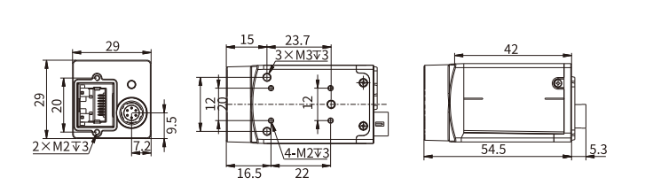
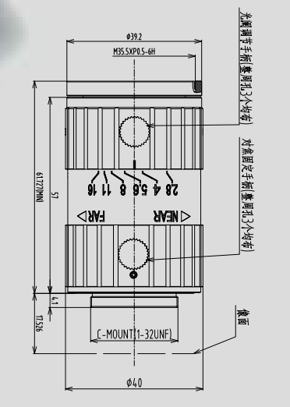
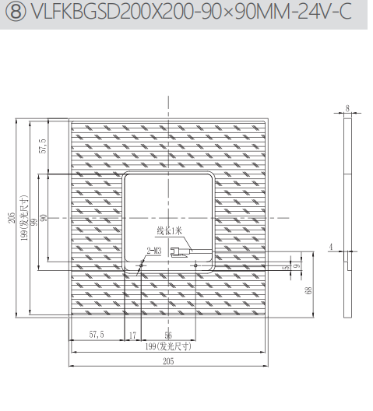
三、配置清单
相机尺寸图
光源尺寸图
镜头尺寸图

Slide 7
三、配置清单
序号 | 名称 | 型号 | 单位 | 数量 | 厂家
1 | 面阵相机 | OPT-CC1-M020-GG3-10 | 台 | 1 | 奥普特/OPT
2 | 镜头 | FA1245A | 个 | 1 | 长步道/CHIOPT
3 | 光源 | VLFKBGLXD300X300X-65X65MM-24V | 个 | 1 | 纬朗/VLight
4 | 工控机 | - | 台 | 1 | -
5 | 显示器 | - | 台 | 1 | -
6 | 软件 | OPTSmart3 | 套 | 1 | 奥普特/OPT

Slide 8
四、逻辑流程
逻辑流程
├── 图像采集
│ ├── 相机参数设置
│ │ └── 选择已配置的相机设备，设置触发模式为静止检测
│ └── 图像选择
│ └── 从缓存中选取当前工件图像
├── 预处理
│ ├── 颜色提取
│ │ └── 设置RGB阈值过滤蓝绿色区域，增强目标对比度
│ ├── 通道提取
│ │ └── 转换为灰度图像以简化后续处理
│ └── 形态学操作
│ └── 腐蚀+膨胀组合消除噪声，平滑边缘
├── 角度检测
│ ├── ROI校正基准设置
│ │ └── 基于Blob分析获取三角尺中心点作为基准
│ ├── 找直线
│ │ ├── 设置搜索方向为自动适应
│ │ ├── 边缘极性选择"从黑到白"
│ │ └── 提取三角尺两条直角边作为参考直线
│ └── 几何关系
│ ├── 选择两条检测到的直线
│ └── 计算两直线夹角并输出角度值
├── 结果处理
│ ├── 数据判断

Slide 9
四、逻辑流程
│ │ └── 判断计算角度是否在公差范围内（±0.5mm对应的角度误差）
│ └── 结果输出
│ └── 将合格/NG状态写入全局变量并触发图形显示
└── 通信处理
└── TCP/IP通讯
└── 通过Modbus协议将检测结果发送至PLC控制系统

Slide 10
五、评估结果&注意事项
05 评估结果 & 注意事项
现场环境
相机安装
物料一致性
风险点：环境光干扰可能导致蓝绿色三角尺边缘提取不稳定
解决方案：采用高均匀性面形背光（VLFKBGLXD300X300X-65X65MM-24V）并加装遮光罩
风险点：699mm工作距离易产生透视畸变影响角度测量精度
解决方案：通过FA1245A镜头的C口适配器校准光学中心，确保成像平面与工件平面平行
风险点：不同批次塑料三角尺的蓝绿色深浅差异可能影响ROI识别
解决方案：在OPTSmart3软件中启用自适应RGB阈值功能，实时补偿颜色偏差

Slide 11

六、售后服务
该设备上线后使用初期，我们会派专人进行全程跟踪；
处理解决可能发生的设备异常；
对现场人员进行培训指导；
设备调试完成后：售后服务一年；
若客户提出设备升级需求，我们会及时为您提供升级新方案。

Slide 12



感谢关注
视频号
抖音
更多信息请访问：www.ytzrtx.com

